Slide 1
Тема: Организация социально-ориентированной деятельности дошкольников в условиях реализации ФГОС ДО
МДОБУ Первомайский детский сад №3 «Ладушки»
Подготовили:
воспитатель 1 категории Червякова Т.А.
воспитатель Иванова Т.С.

Slide 2
ФГОС ДО (Приказ Министерства образования и науки Российской Федерации (Минобрнауки России) от 17.10.2013 г. N 1155 г.)
п. 2.3 в требованиях к образовательной программе дошкольного образования определяет её, как программу психолого-педагогической поддержки, позитивной социализации и индивидуализации, развития личности детей дошкольного возраста .
п. 2.4 направлена на создание условий развития ребенка, открывающих возможности для его позитивной социализации, его личностного развития, развития инициативы и творческих способностей на основе сотрудничества со взрослыми и сверстниками и соответствующим возрасту видам деятельности; на создание развивающей образовательной среды, которая представляет собой систему условий социализации и индивидуализации детей.(

Slide 5
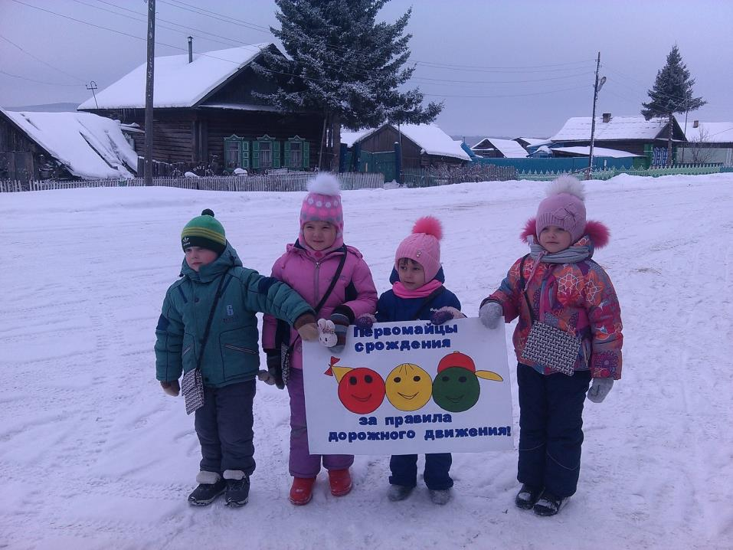
Социальная акция «Письмо водителю»

Slide 6
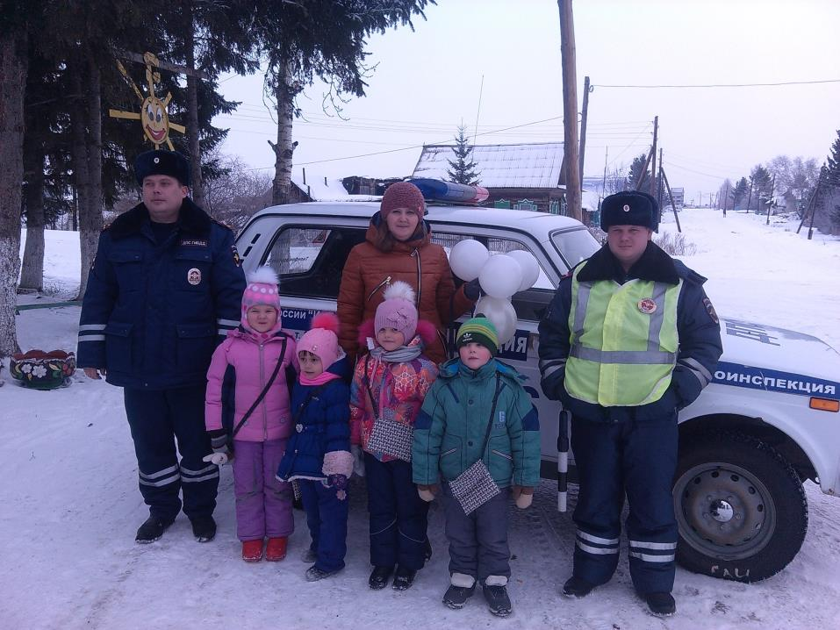

Slide 7
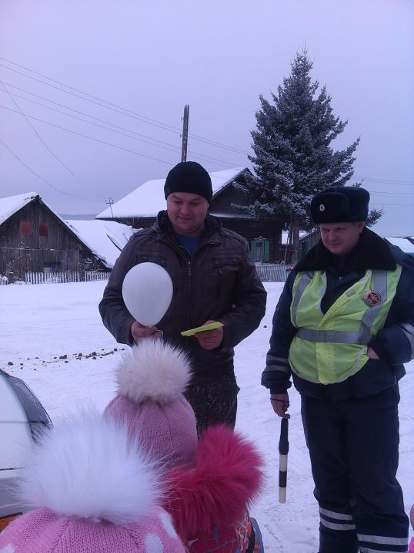
Уважаемый водитель!
Я вас прошу, пожалуйста, соблюдайте правила дорожного движения. Уступайте дорогу пешеходам, переходящим пешеходный переход. Не садитесь за руль, если сильно устали. Всегда будьте осторожны! Давайте все мы будем соблюдать правила поведения на дороге, тогда на улицах станет спокойно.
Иванова Ульяна 5 лет

Slide 8
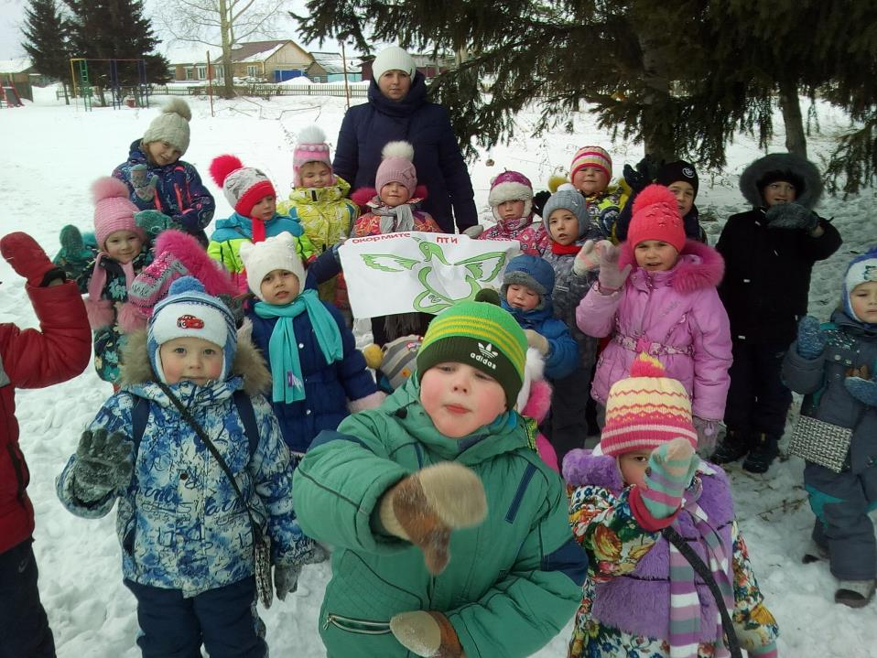
Социальная акция
«Покормите птиц зимой»

Slide 9
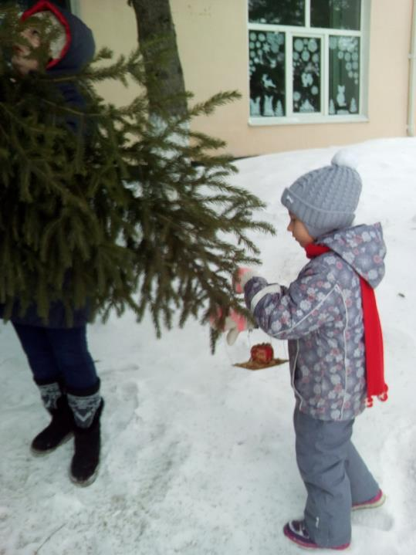
• Одна кормушка может спасти от смерти до 50 синиц за зиму.
• Одна синица спасает от вредителей до 10 деревьев за сезон.
• Одно небольшое дерево обеспечивает кислородом трёх человек

Slide 10
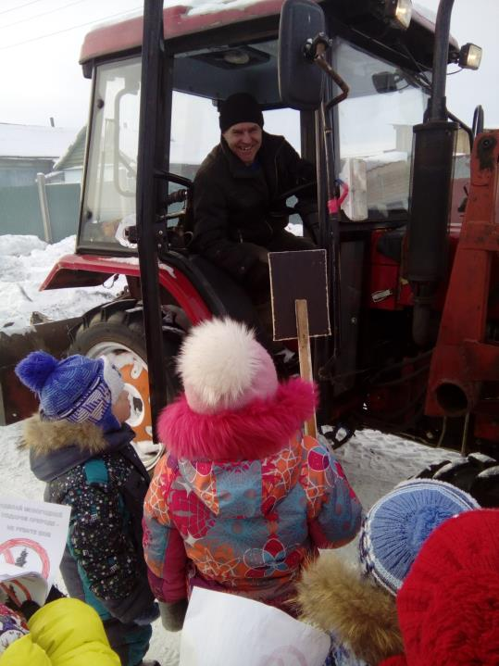
Социальная акция
«Сохрани елочку»

Slide 11
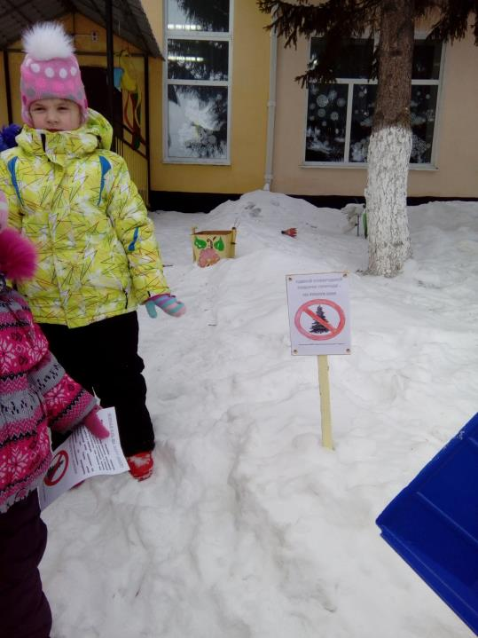
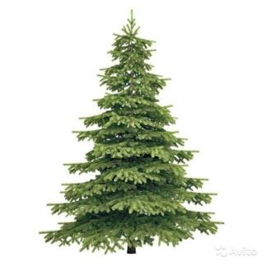
Расстановка знаков запрещающих вырубку елок

Slide 12
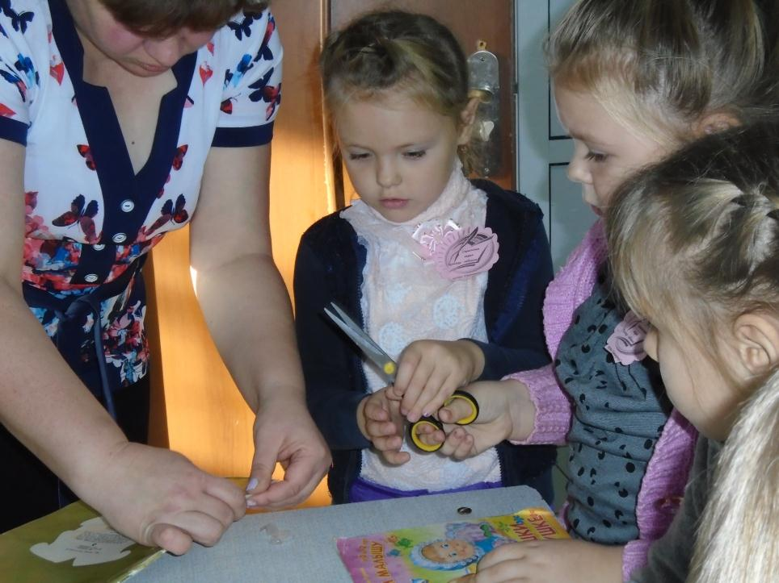
Социальная акция «Книжка заболела»

Slide 13
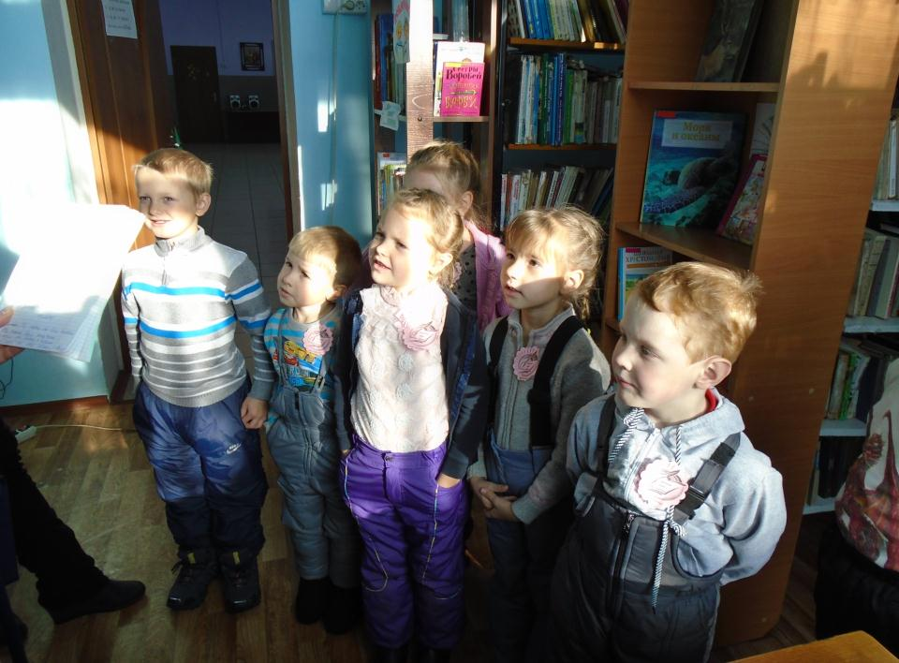

Slide 14
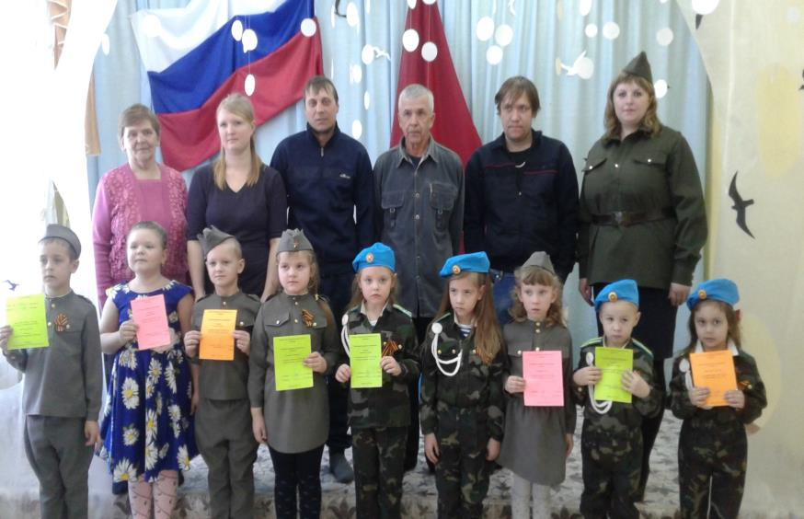
Социальная акция «Письмо солдату»

Slide 15
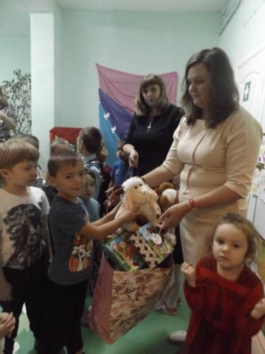
Социальная акция «Мы вместе!»

Slide 16
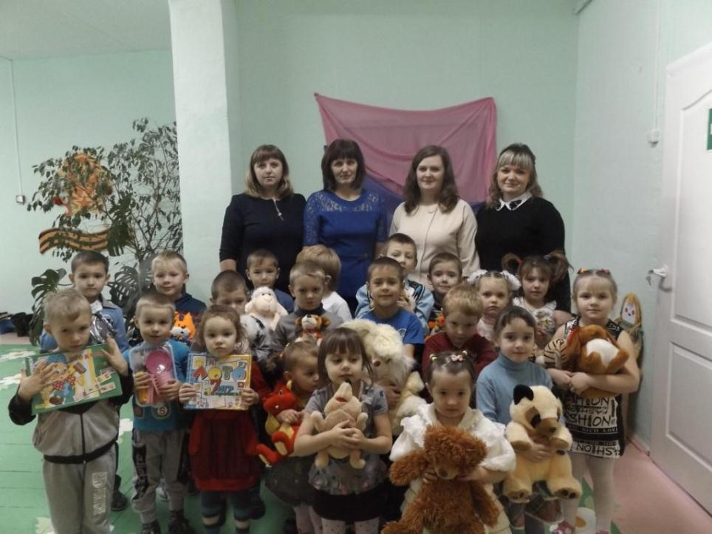

Slide 17
Педагогическая технология «Дети-волонтеры»

Slide 18
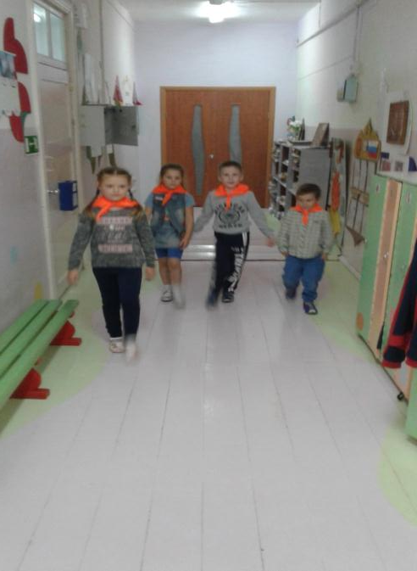
Волонтёры спешат на помощь

Slide 19
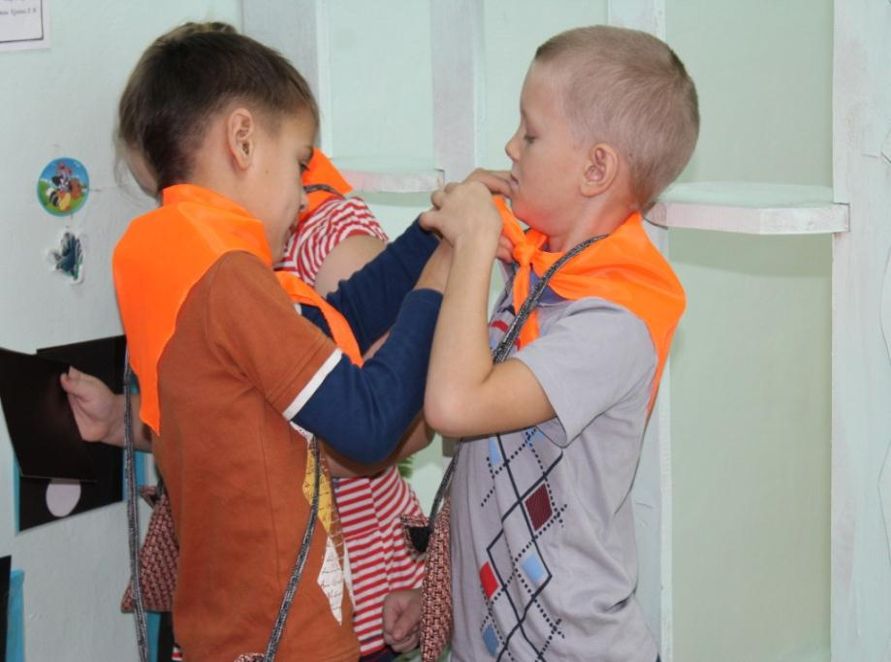

Slide 20
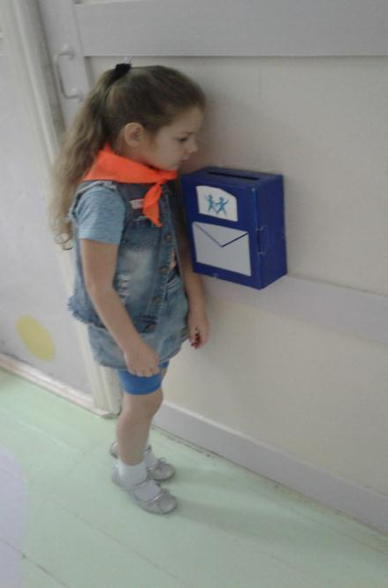
Ящик
«Добрых дел»

Slide 21
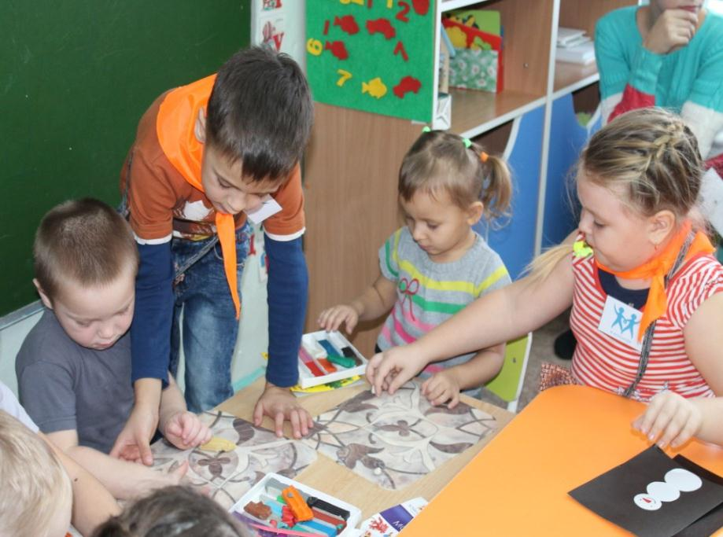
Научим малышей лепить

Slide 22
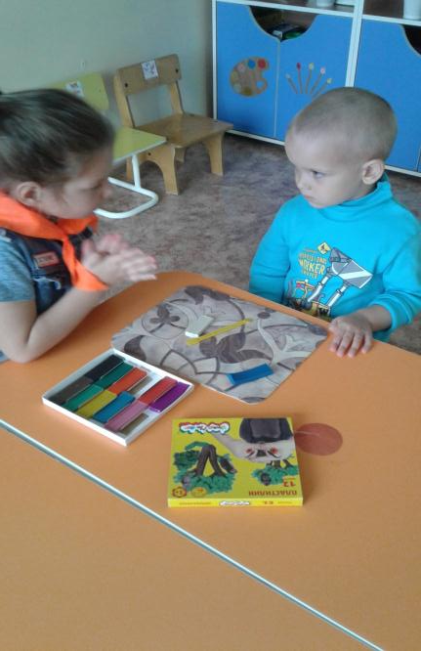

Slide 23
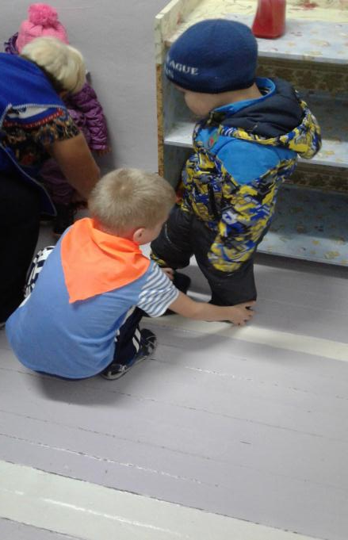
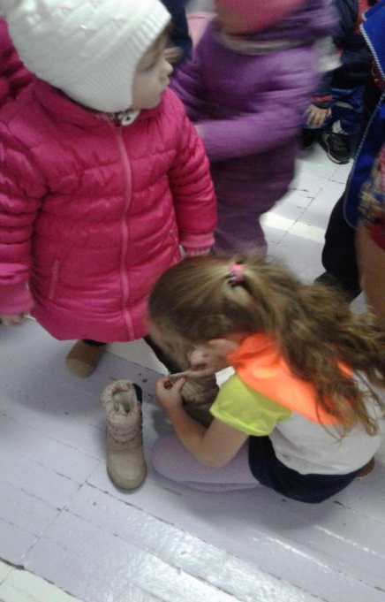
Поможем одеть детей на прогулку

Slide 24
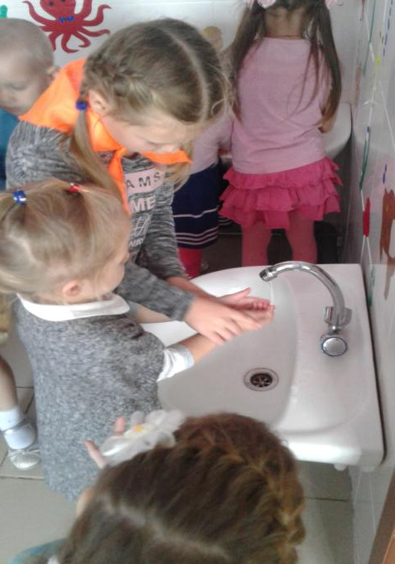
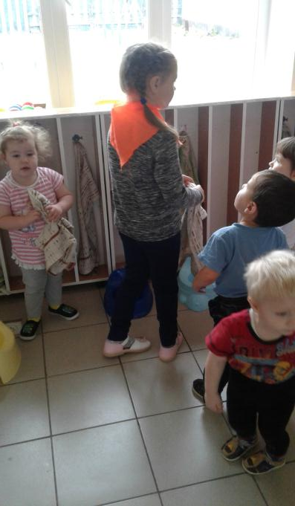
Помогаем умываться

Slide 25
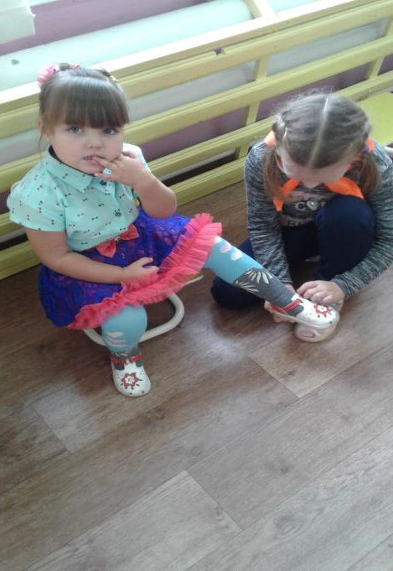
Поможем одеть малышей.

Slide 26
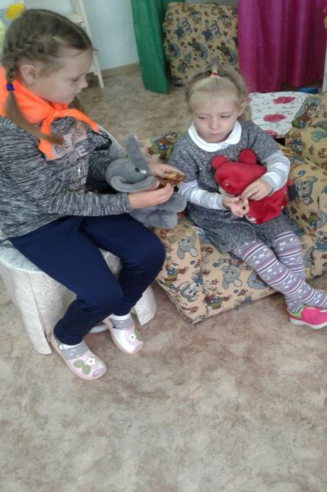
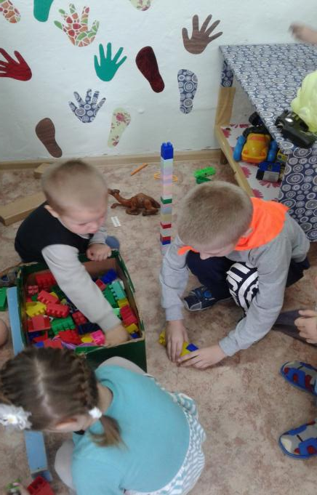
Поиграем с малышами

Slide 27
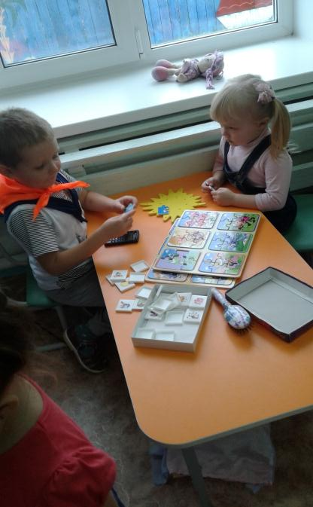
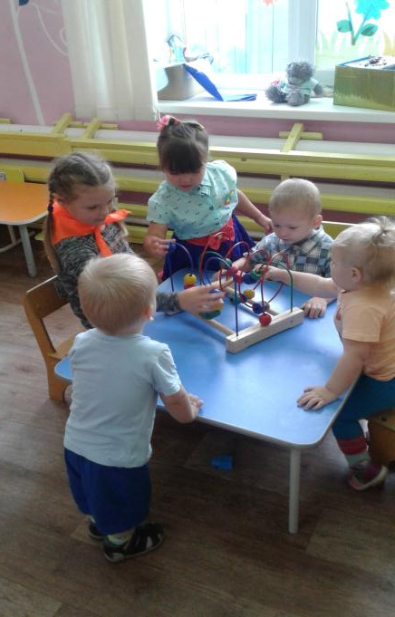

Slide 28
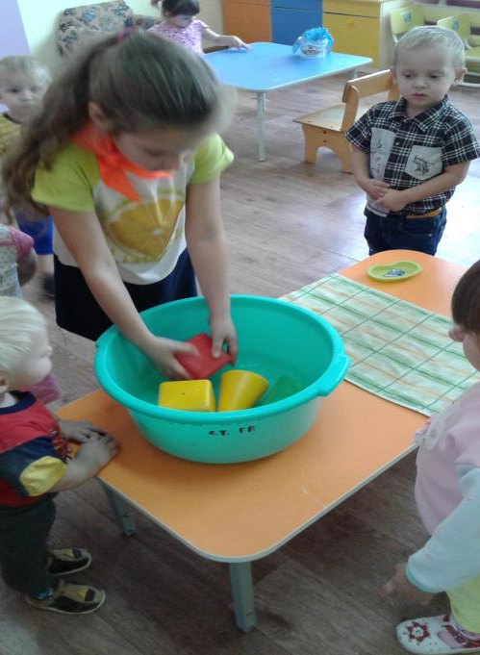
Поможем помыть игрушки

Slide 29
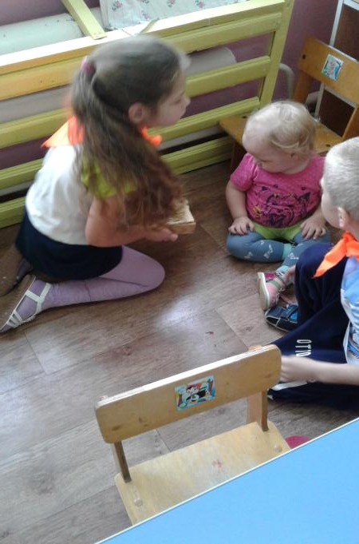
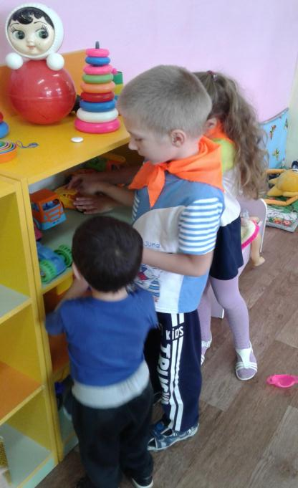
Поможем навести порядок

Slide 30
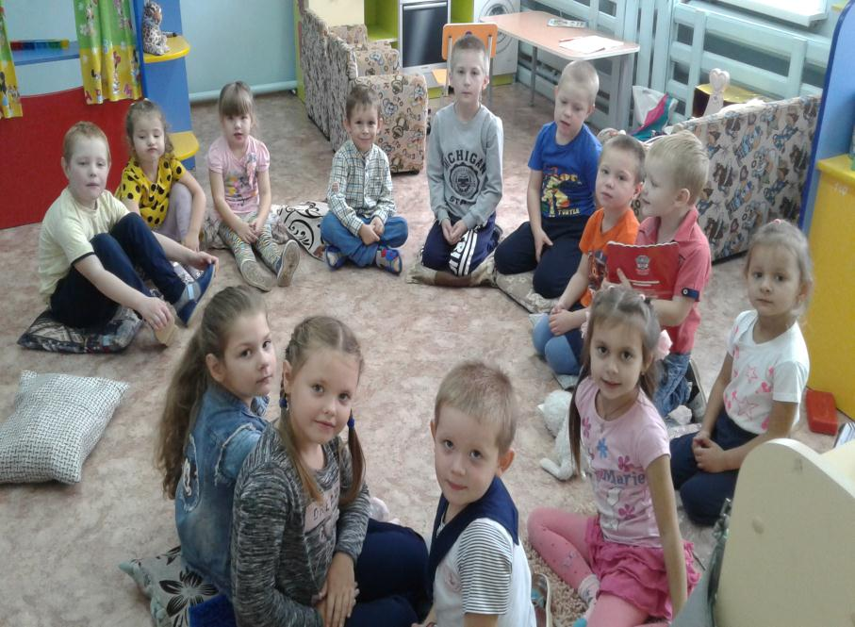
Технология «Рефлексивный круг»

Slide 31
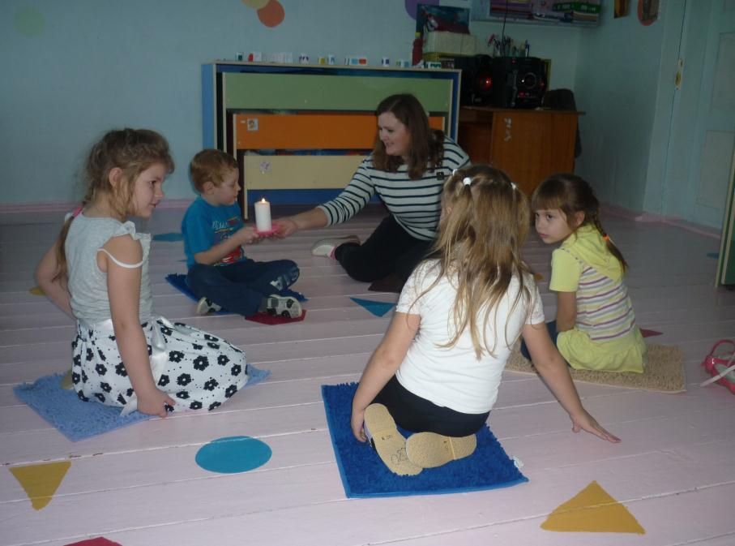

Slide 32
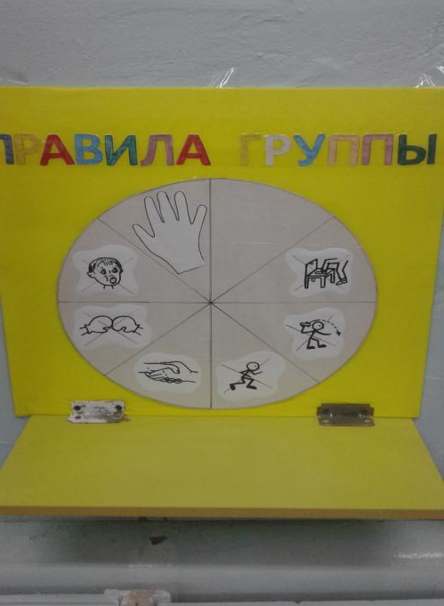
Правила группы

Slide 33
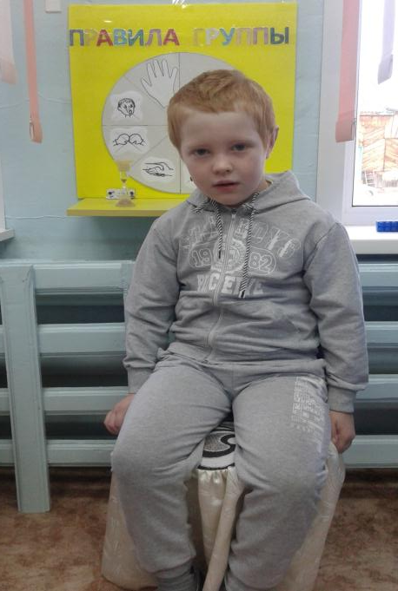
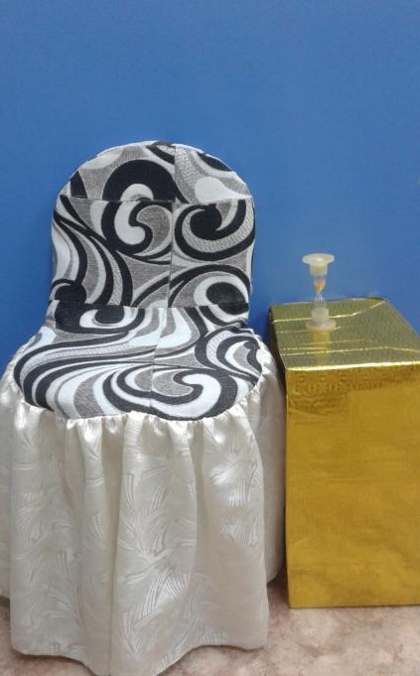
Стул размышления

Slide 34
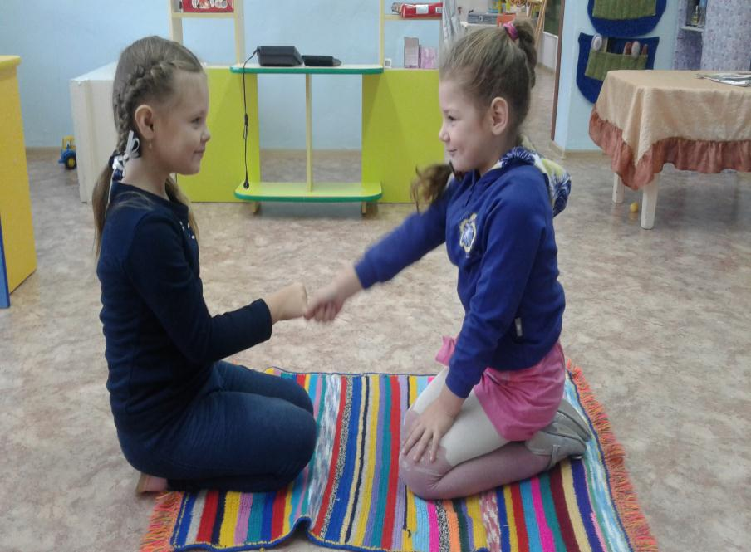
Коврик мира

Slide 35
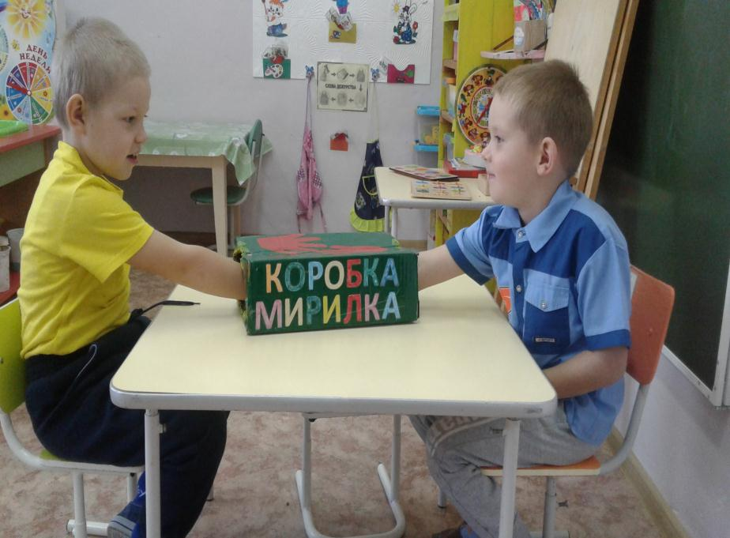
Коробка мирилка

Slide 36
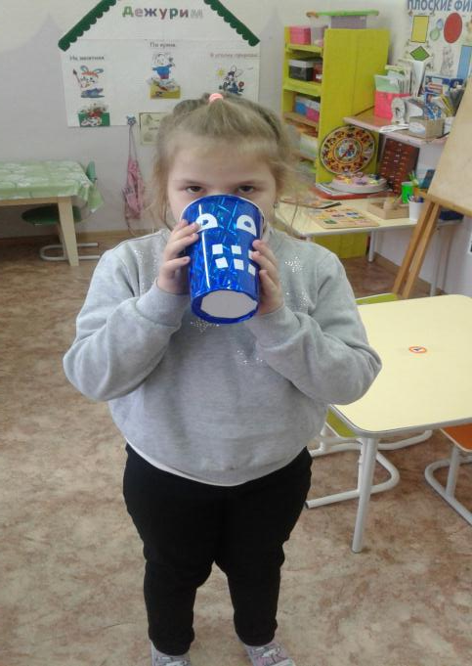
Стакан гнева

Slide 37
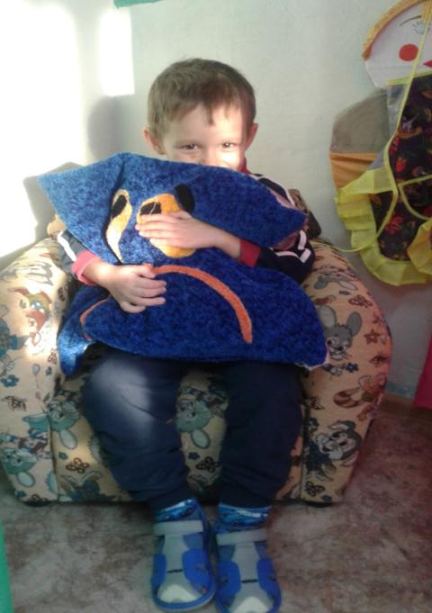
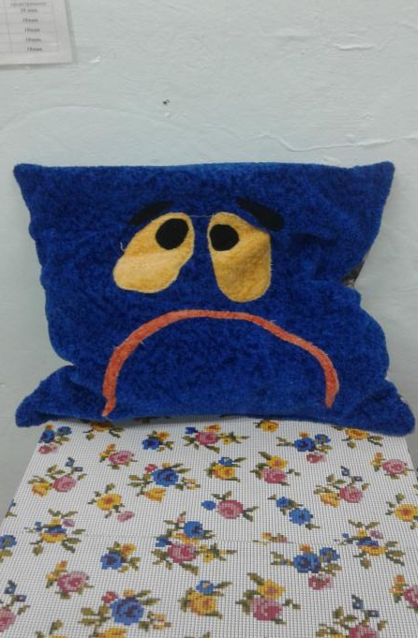
Подушка плакушка

Slide 38
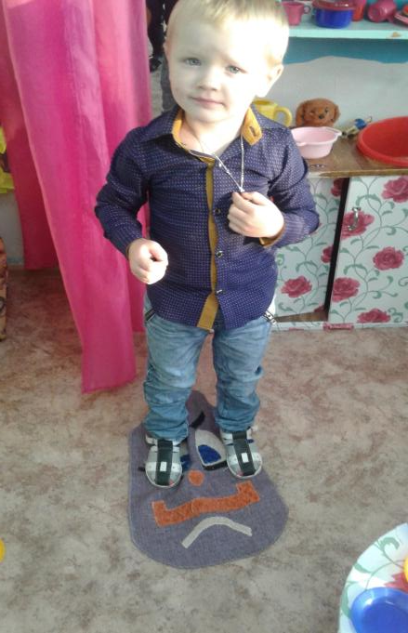
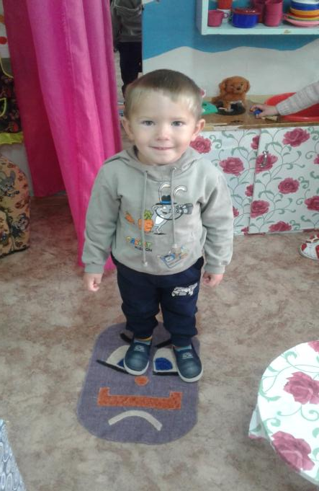
Коврик гнева

Slide 39
Безусловно, то, что описано выше, не эталон и не образец, а лишь первый опыт по внедрению «Технологий эффективной социализации ребёнка в дошкольной образовательной организации ». Вероятно, дальнейшая работа по технологии и опыт других регионов позволит существенно расширить круг таких мероприятий.

Slide 40
Спасибо за внимание

